Slide 1

表达式的计算
在计算机中执行算术表达式的计算是通过栈来实现的。
算术表达式有三种表示：
①中缀（infix)：〈操作数〉〈操作符〉〈操作数〉例A+B
②前缀（prefix):〈操作符〉〈操作数〉〈操作数〉例＋AB
③后缀（postfix):〈操作数〉〈操作数〉〈操作符〉例AB+
平时所使用的表达式均是中缀表示例：
A+B*(C-D)-E/F
为正确执行中缀表达式的计算必须明确各个操作符的执行顺序。

Slide 2
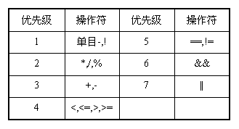
c＋＋中操作符的优先级
C＋＋中规定表达式中相邻的两个操作符的计算顺序为：优先级高的先计算，如优先级相同按自左向右计算。
由于中缀表示有优先级的问题，所以对编译器来说，一般不用中缀表示，解决方法为用后缀表示和前缀表示，后缀表示用一个栈，前缀、中缀用两个栈表示，所以编译程序一般使用后缀表示求表达式的值。

Slide 3
例：A+B*（C-D）-E/F
A+B*（C-D）-E/F
R1 R4
R2
R3
R5
A B C D - ＊＋ E F / -
R1 R4
R2
R3
R5
表达式计算顺序 后缀表达式计算顺序

Slide 4
利用后缀表示计算表达式的值
后缀表示称为（RPN）逆波兰记号，是中缀的替代形式，参加运算的操作数总在操作符的前面。
利用后缀表示求解表达式的值时，从左向右顺序扫描表达式，并用一个栈暂存扫描到的操作数或计算结果。
通过后缀表示求值过程为：顺序扫描表达式的每一项，然后根据它的类型作如下操作：如果是操作数，则压栈，如是操作符（OP），在连续从栈中退出两个操作数Y和X形成运算指令X（OP）Y,并将运算结果压入栈，当表达式的所有项都扫描完并处理完后栈顶放的就是最后的运算结果。

Slide 5
例如：后缀表达式 ABCD-*+EF/- 的计算过程为：
步 扫描项 项类型 动作 栈中内容
1 置空栈
2 A 操作数 进栈 A
3 B 操作数 进栈 AB
4 C 操作数 进栈 ABC
5 D 操作数 进栈 ABCD
6 - 操作符 D、C退栈，计算C-D,结果R1进栈 ABR1
7 ＊ 操作符 R1、B退栈，计算R2=B＊R1，R2进栈 AR2
8 ＋ 操作符 R2、A退栈，R3=A＋R2 ，R3进栈 R3
9 E 操作数 进栈 R3E
10 F 操作数 进栈 R3EF
11 / 操作符 F、E退栈，R4=E/F ，R4进栈 R3R4
12 - 操作符 R3、R4退栈 R5=R3-R4 R5进栈 R5

Slide 6
中缀表示与其他表示之间的转换
1、使用括号法将中缀表示转为前缀或后缀表示
①将中缀转为前缀：
首先对中缀表达式按运算优先级通通加上括号，在把运算符前移到左括号前并以就近的移动为原则，最后将括号去掉。
例：(A+B)*D-E/(F+A*D)+C
( -( *( +( A B ) D ) /( E +( F *(A D )))) + C)
( ( *( +( A B ) D ) - /( E +( F *(A D )))) + C)
+( -( *( +( A B ) D ) /( E +( F *(A D )))) C)
( ( ( ( A + B ) * D ) - ( E / ( F + (A * D )))) + C)
+-*+A B D /E +F *A D C
( ( *( +( A B ) D ) - ( E / ( F + (A * D )))) + C)
( ( *( +( A B ) D ) - ( E / +( F *(A D )))) + C)
( ( *( +( A B ) D ) - ( E / ( F + *(A D )))) + C)
( ( ( +( A B ) * D ) - ( E / ( F + (A * D )))) + C)
+- ＊＋A B D /E ＋F＊ A D C

Slide 7
②将中缀表示转为后缀表示：
首先将中缀表达式按运算优先级加上括号，再把操作符移到右括号的后面并以就近移动为原则，最后将括号削去。
例：(A+B)*D-E/(F+A*D)+C
1 ((((A+B)*D)-(E/(F+(A*D))))+C)
3 ((((AB)+D)*-(E/(F+(A*D))))+C)
4 ((((AB)+D)*-(E/(F+(AD)*)))+C)
2 ((((AB)+*D)-(E/(F+(A*D))))+C)
7 ((((AB)+D)*(E(F(AD)*)+)/)-+C)
5 ((((AB)+D)*-(E/(F(AD)*)+))+C)
8 ((((AB)+D)*(E(F(AD)*)+)/)-C)+
9 AB+D*EFAD*+/-C+
6 ((((AB)+D)*-(E(F(AD)*)+)/)+C)

Slide 8
2、利用栈将中缀表示转为后缀显示
1、操作符栈初始化，将结束符‘；’进栈。读入中缀表达式字符流的首字符CH
2、重复执行以下步骤，直到CH=‘；’，停止循环
①若CH是操作数直接输出，读入下一个字符CH
②若CH是操作符，判断CH的优先级ICP和当前位于栈顶的操作符OP的优先级ISP；
若ICP（CH）〉ISP（OP）令CH进栈，读下个CH
若ICP（CH）〈 ISP（OP） 退栈不输出
若ICP（CH）＝＝ISP（CH），退栈不输出，若退出的是‘（’，读入CH.
③算法结束，输出序列即为所需的后缀表达式。

Slide 9
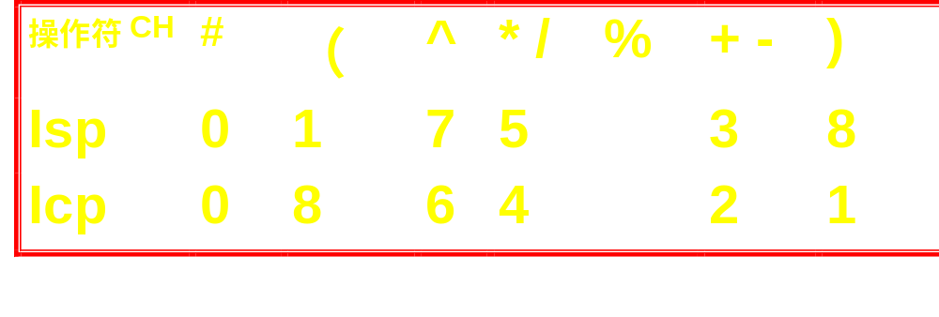
各个算术运算符的优先级

Slide 10
步 扫描项 项类型 动作 栈变化 输出
0 ；进栈 A＋B*（C-D）—E/F
1 A 操作数 ； A
2 ＋ 操作符 ISP(‘;’)<ICP(‘+’) 进栈 ；＋ A
3 B 操作数 AB
4 ＊ 操作符 ISP（’＋’）〈ICP（’＊’）进栈 ；＋＊ AB
5 （ 操作符 ISP(‘*‘)<ICP(‘(‘)进栈 ；＋＊（ AB
6 C 操作数 ；＋＊（ ABC
7 — 操作数 ISP(‘(‘)<ICP(‘-’)进栈 ；＋＊（— ABC
8 D 操作数 ；＋＊（— ABCD
9 ） 操作符 ISP(‘-’)>ICP(‘)’)退栈 ；＋＊（ ABCD-
ISP(‘(‘)==ICP(‘)’)退栈 ；＋＊ ABCD-
10 — 操作符 ISP(‘*’)>ICP(‘-’)退栈 ；＋ ABCD-＊
ISP(‘+’)==ICP(‘-’)退栈 ； ABCD—＊＋
ISP(‘;’)<ICP(‘-’)进栈 ；— ABCD—＊＋
11 E 操作数 ABCD-＊＋E
12 / 操作符 ISP(‘-’)>ICP(‘/’) 进栈 ；—/ ABCD—＊＋E
13 F 操作数 ABCD—＊＋EF
14 ； 操作符 ISP(‘/’)>ICP(‘;’) 退栈 ；— ABCD—＊＋EF/
ISP(‘-’)>ICP(‘;’)退栈 ； ABCD—＊＋EF/-
结束

Slide 11
3、使用括号法将前缀表示或后缀表示转换为中缀
① 将前缀表示转为中缀表示
首先适当地以操作符＋操作数的方式对原表达式加括号，然后由内向外将各操作符移到紧接它右边的括号后，最后去掉所有括号。

Slide 12
例：前缀-＋＊＋ABD/E+F*ADC转为中缀的过程为：
1 -＋＊（＋A）BD/E＋F＊ADC
2 -＋（＊（＋A）B）D/E＋F＊ADC
3 -（＋（＊（＋A）B）D）/E＋F＊ADC
4 -（＋（＊（＋A）B）D）/E＋F（＊A）DC
5 -（＋（＊（＋A）B）D）/E（＋F）（＊A）DC
6 -（＋（＊（＋A）B）D）（/E）（＋F）（＊A）DC
7 （ -（＋（＊（＋A）B）D）（/E）（＋F）（＊A）D）C
8 （ （（（A）＋B）＊D）＋（E）/（F）＋（A）＊D）-C
9 A＋B＊D＋E/F＋A＊D-C

Slide 13
后缀表示转换为中缀表示
② 将后缀表示转为中缀表示
首先适当地以操作数＋操作符的方式对原表达式加括号，然后将各操作符移到紧接它前面的左括号前，最后去掉所有括号。
例：AB+D*EFAD*+/-C+
A(B+)(D*)(E(F(A(D*)+)/)-)(C+)
A+B*D-E/F+A*D+C

Slide 14
练习
将以下中缀表达式转换成前缀和后缀表达式，然后再转换成中缀表达式：
a+b/c-d*e+f/g
(a+b)/c-d*(e+f)/g
a+b/(c-d)*e+f/g
Notes:
已经知道算符优先级的概念，会将中缀表达式转成后缀表达式（逆波兰式），现在的问题是我不知道波兰式的构造思路，希望得到类似逆波兰式思路的讲解。 下面是逆波兰式的构造思路： 1、自左至右扫描表达式，如果不是算符就输出到后缀表达式； 2、是算符，与栈顶运算符比较优先级， 3、当前运算符优先级大，进栈； 4、否则退出栈顶元素，输出到后缀表达式，直到当前运算符优先级小于等于栈顶元素的优先级 5、将当前运算符进栈 6、循环操作，直到表达式为空
利用栈将中缀表达式转成前缀表达式的思路： 1）求输入串的逆序。 2）检查输入的下一元素。 3）假如是操作数，把它添加到输出串中。 4）假如是闭括号，将它压栈。 5）假如是运算符，则 i)假如栈空，此运算符入栈。 ii)假如栈顶是闭括号，此运算符入栈。 iii)假如它的优先级高于或等于栈顶运算符，此运算符入栈。 iv)否则，栈顶运算符出栈并添加到输出串中，重复步骤5。 6）假如是开括号，栈中运算符逐个出栈并输出，直到遇到闭括号。闭括号出栈并丢弃。 7）假如输入还未完毕，跳转到步骤2。 8）假如输入完毕，栈中剩余的所有操作符出栈并加到输出串中。 9）求输出串的逆序。

